Slide 1


Slide 2
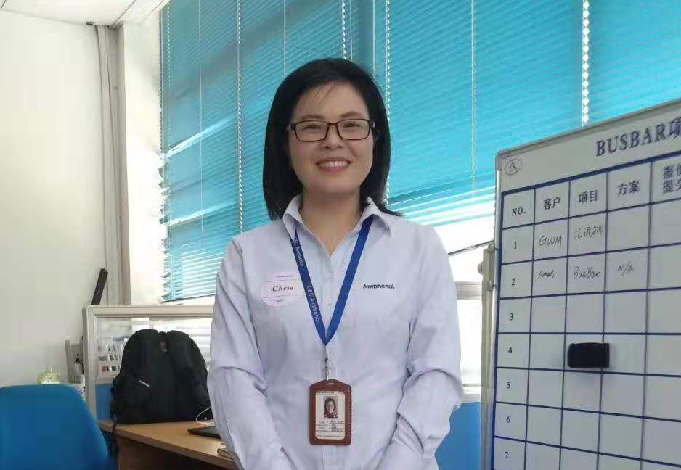
自我介绍
年龄：你们猜
工作：项目工程师
业余爱好：听听唐诗读读宋词，也会画画画，日常偶尔批评批评我的孩子。
籍贯：江苏盱眙

Slide 3
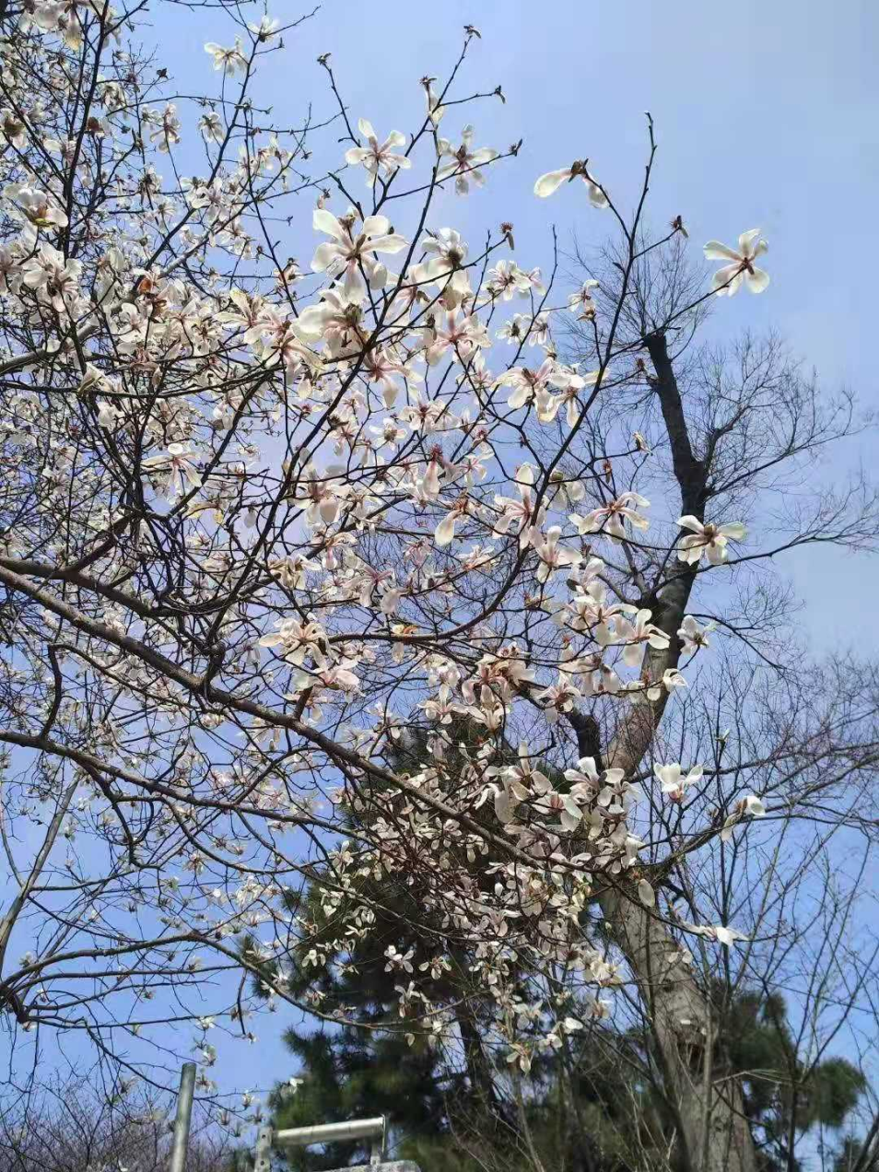
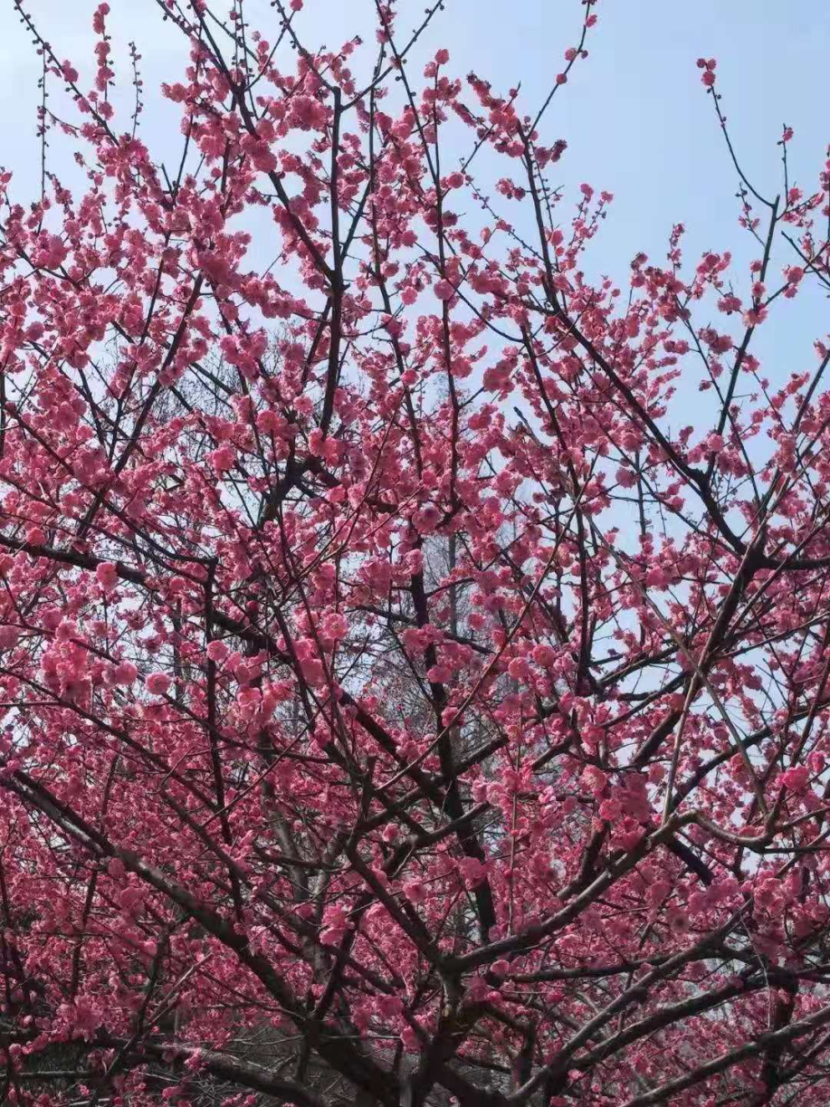
爱上常州的理由之一：风景美丽
红梅公园

Slide 4
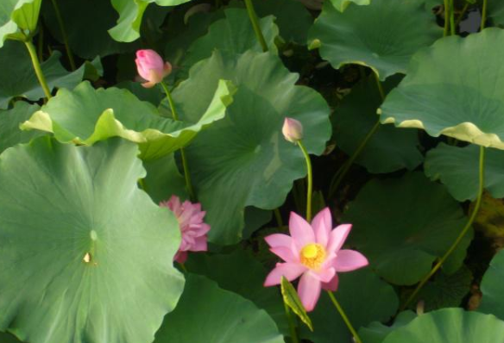
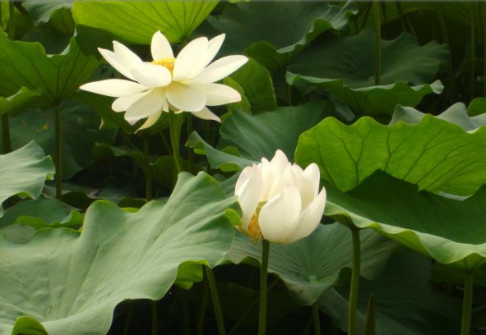
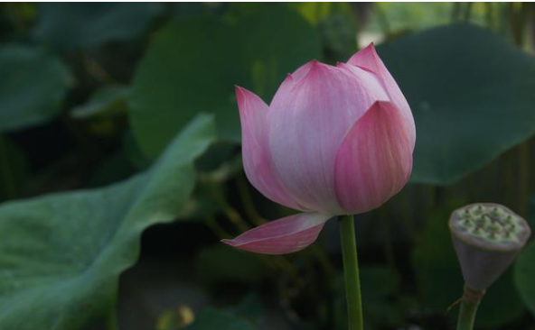
新闸荷园

Slide 5
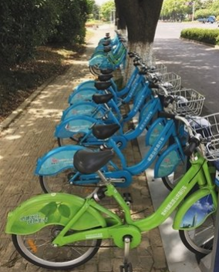
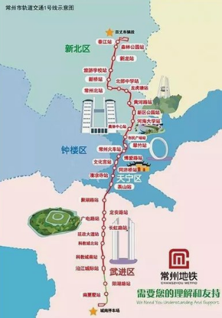
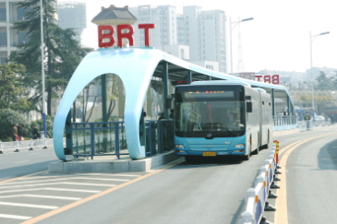
爱上常州的理由之二：便捷的常州交通

Slide 6
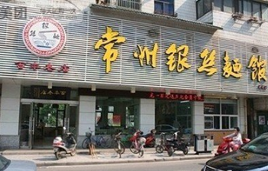
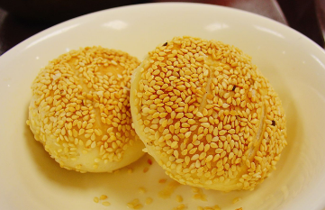
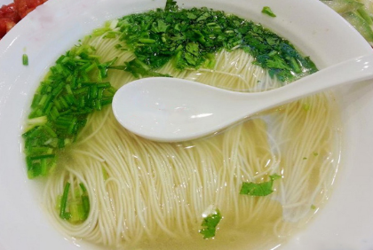

Slide 7
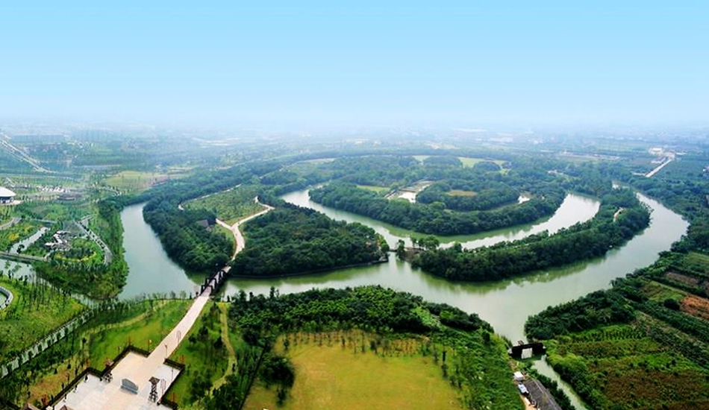
爱上常州的理由之三：拥有3200年历史的文化
1：穿越千年的春秋淹城

Slide 8
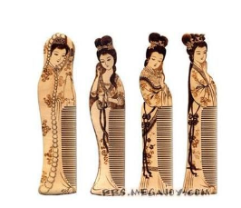
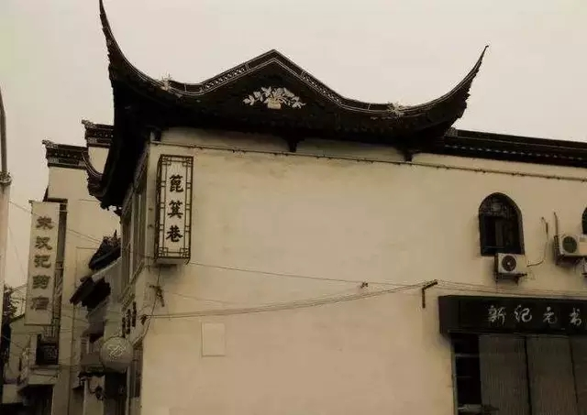
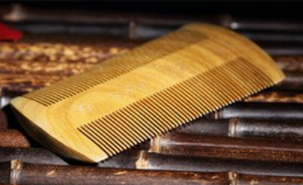
2：闻名天下的梳篦
梳子制作材料：
黄杨，石楠木，枣木，经过28道工序。
篦箕则选用竹子和上等胶漆、骨料，经72道工序精制而成。
木梳
篦箕巷
篦箕

Slide 9
常州在历史上曾经用过的名称
常州建邑：春秋时期
吴王寿梦之子季札不愿继承王位，躬耕与舜过山（今天的江阴申港西）吴王就地册封季札，命名为延陵-----常州历史上见诸文字最早的名称。当时的延陵涵盖的范围很大。今天的常州，无锡，武进，江阴，丹阳。
常州：隋文帝开皇九年，将原设于常熟县的常州府移至今天的常州，后来常州的名字沿用至今将近1400年
延陵
毗陵
晋陵
兰陵
常州
常州
武进
丹阳
江阴
无锡

Slide 10
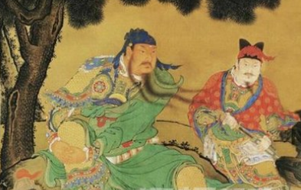
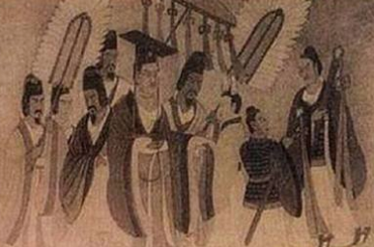
常州的别称---龙城
齐梁两代15个皇帝
有龙气，叫龙城
南北朝
六龙城
六龙入寝
乾隆改名

Slide 11
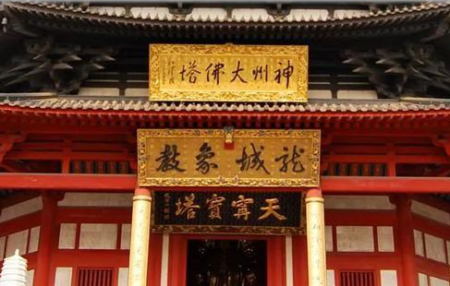
常州的别称---龙城
明朝
隆庆
知府施观民
“龙城书院”
乾隆
皇帝
六次南巡
三次到天宁寺
天宁
禅寺
“龙城象教”
有史为证
史料记载

Slide 12
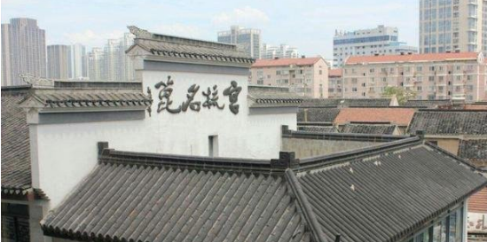
乾隆说，南门制作梳篦，西门贩卖梳篦，此地改做篦箕巷。
当地官员知道了，派官差维护治安。
乾隆微服到常州，逛花市街
南门木梳街，西门花市街。挑夫和商人被拦着，吵架
篦箕巷
原名：花市街

Slide 13
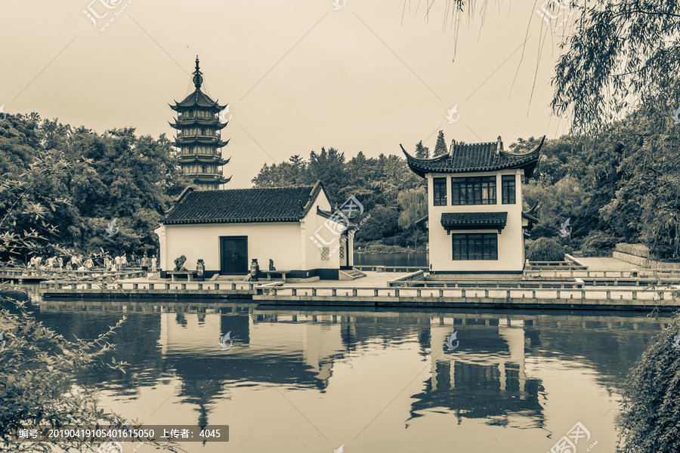

Slide 14
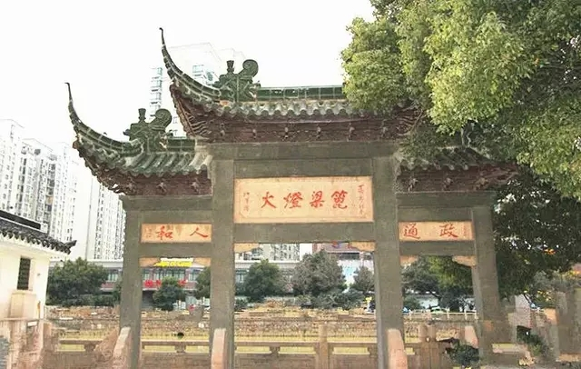

Slide 15
谢谢!

